Slide 1
Эффективность дистанционно обучающей технологии
Подготовила доклад: Бердимуратова У.Д
Учитель Художественного труда СШ№3 г.Жанаозен

Slide 2


Slide 3
Введение
Актуальность проблемы состоит в том, что в настоящее время активно внедряется дистанционная форма обучения.
В данном докладе мы осветим информацию о подходах в использовании дистанционно обучающей технологии как средстве повышения эффективности и доступности образования, которая способствует развитию этой способности – способности мыслить.
Дистанционное обучение осуществляется посредством Интернет-ресурсов, взаимодействия учителя и учащихся между собой на расстоянии, отражает все присущие учебному процессу компоненты (цели, содержание, методы, организационные формы, средства обучения).

Slide 4
Цель: повысить эффективность ДО технологии
Чтобы повысить эффективность дистанционно обучающей технологии в настоящее время учителя должны охватить такие цели, как:
возможность ликвидировать пробелы в знаниях и/или углубить знания в интересующих областях;
улучшить состояние рабочего места обучающегося;
контролировать повышение качества обучения за счет применения современных средств
создать единую образовательную среду, т.к. создавая такие продукты, мы их делаем доступными интернет-ресурсами, которыми могут воспользоваться другие учителя.
адаптировать практические навыки учеников в нужную среду для нашего округа (Мангистауской области).

Slide 5
Виртуальная доступность
Повышение
наглядности
Возможности дистанционного обучения
Развитие образного мышления
Оживление
и
озвучивание предметов

Slide 6
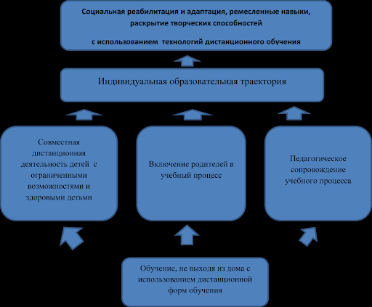
Плюсы дистанционного обучения

Slide 7

Технические
Необходимые ресурсы для повышения эффективности дистанционного обучения
Кадровые
Информационные
Временные затраты
Финансовые затраты

Slide 8
Особенность ДО предмета Художественный труд
Отличительной особенностью дистанционного обучения предмета Художественный труд является предоставление обучаемым возможности получать требуемые знания, пользуясь развитыми информационными ресурсами, предоставляемыми современными информационными технологиями совместно с учителями.
Важной частью обучения предмета Художественный труд в дистанционном формате является физическое развитие мелкой моторики пальцев рук, где благодаря скоординированным движениям повышается работоспособность полушарий мозга, происходит обновление высших мозговых функций таких, как: внимание, память, ассоциативное мышление, речь- что способствует доминированию умственных способностей наших учеников.

Slide 9
Дистанционное обучение в 2019-2020 учебном году
В 2020 году дистанционное обучение выпало на долю четвертой четверти учебного года.
В этой четверти мы проходили раздел Культура питания, где разбирали национальные блюда казахского народа. Ученицы находясь дома, с родителями практиковали приготовление различных сладостей, самым необычным из которых по их мнению оказался- Жент.

Slide 10
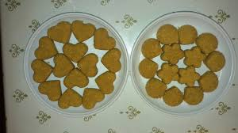
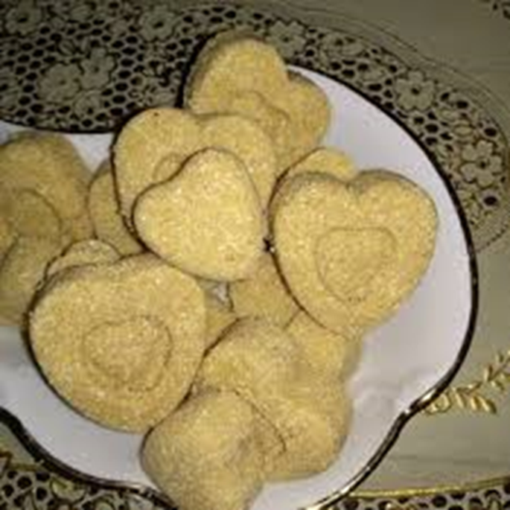
Работы, выполненные во время дистанционного обучения моими ученицами в разделе Культура питания

Slide 11
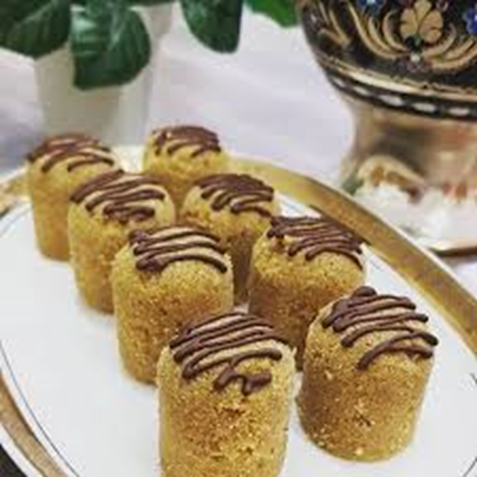
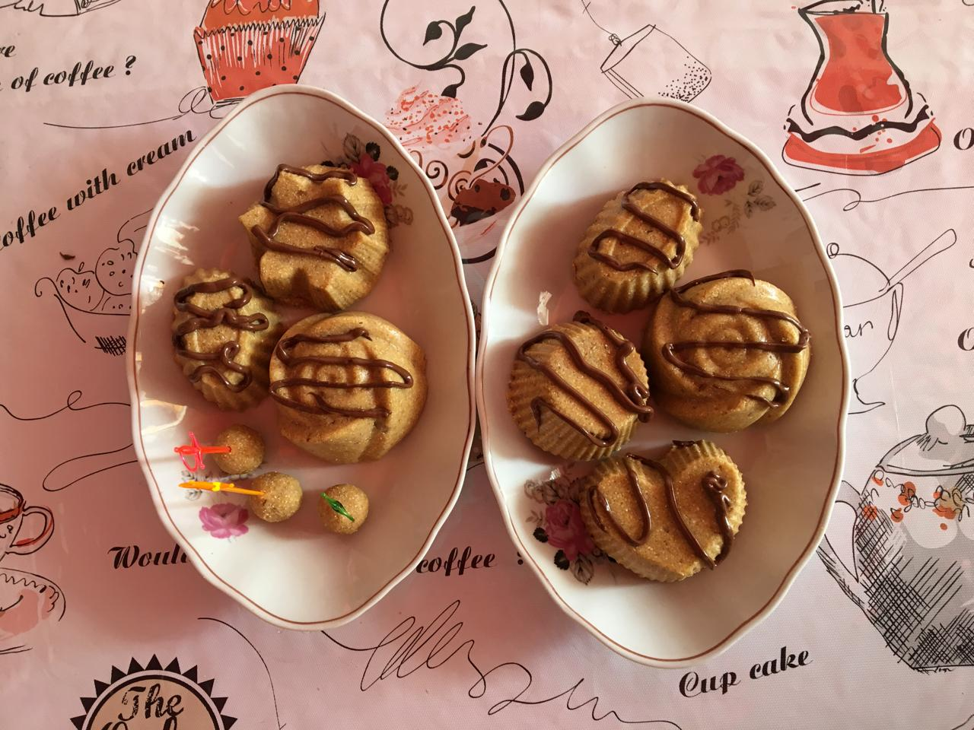

Slide 12
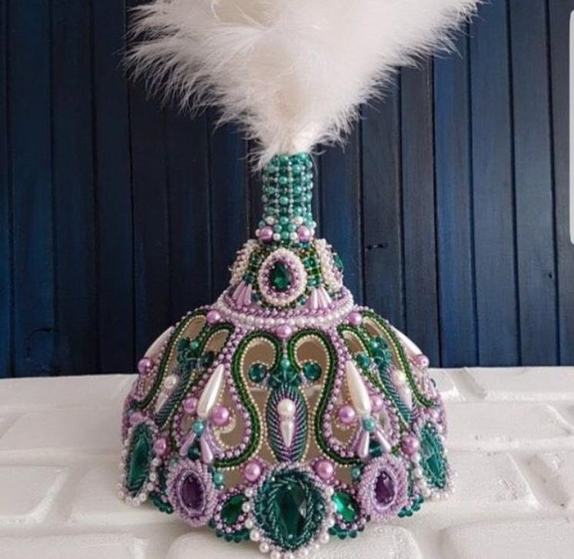
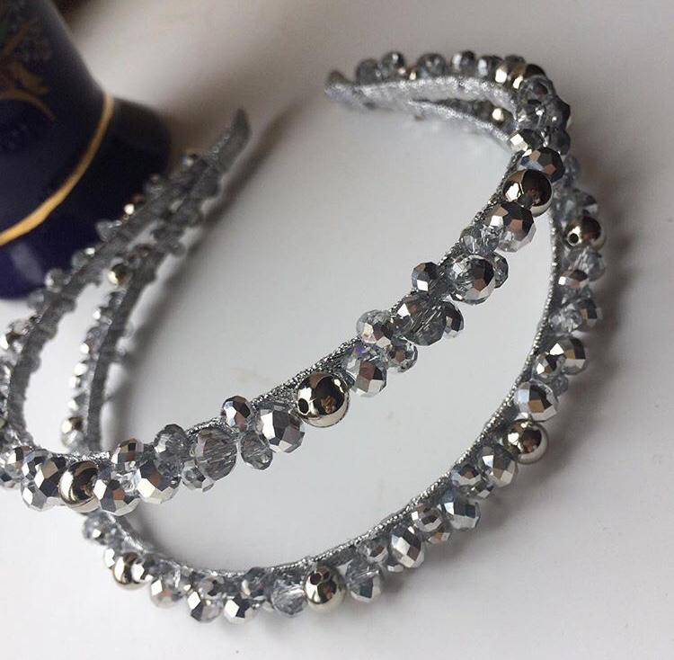
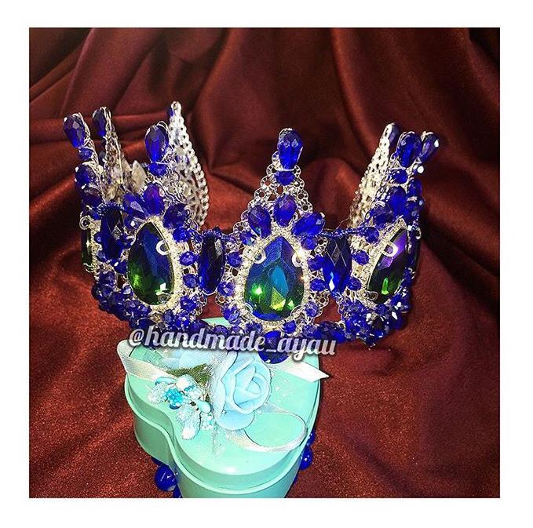
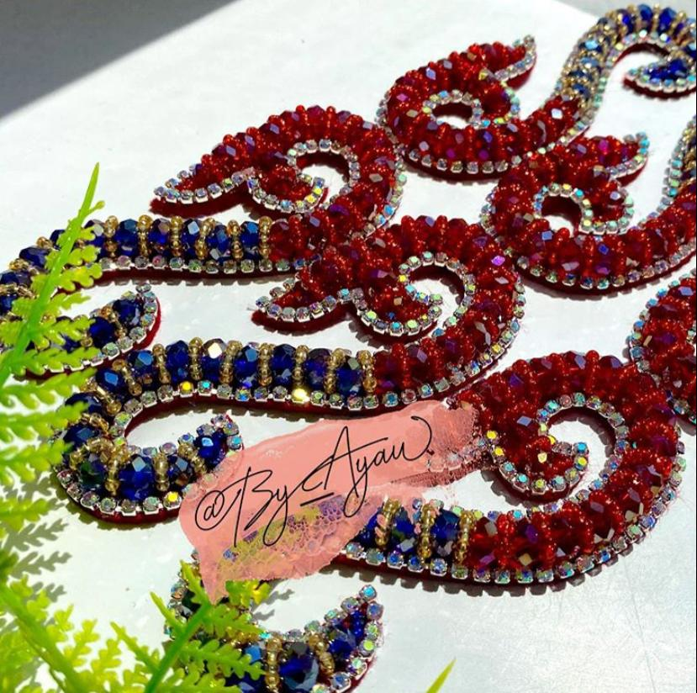
Благодаря глобализации и цифровизации, обеспеченности интернет ресурсами, посредством социальных сетей, мессенджеров, и на других платформах ученицы выкладывая выполненные работы осуществляли бесконтактную продажу своих изделий, выполненных вручную .

Slide 13
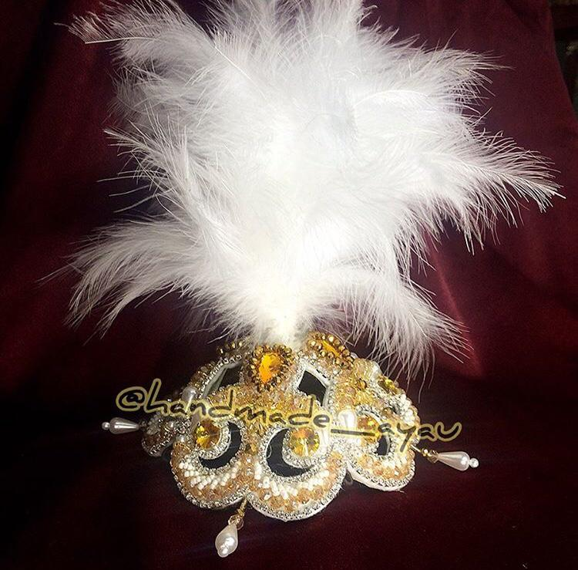
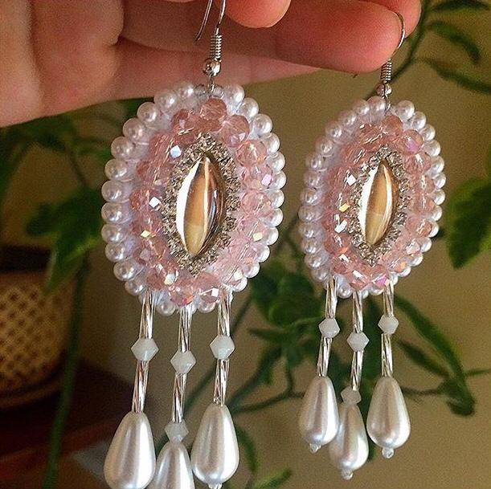

Slide 14
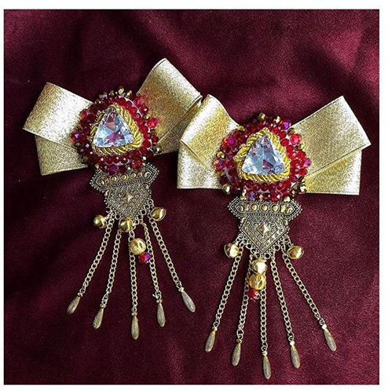
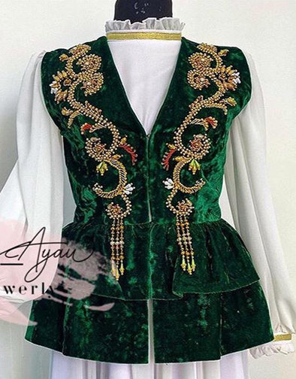

Slide 15
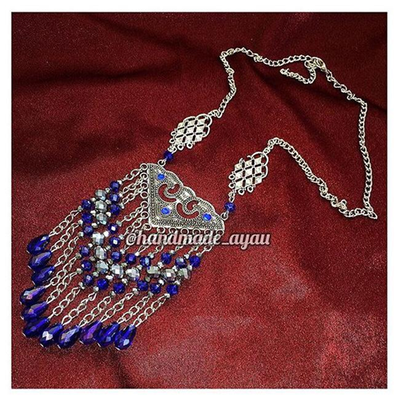
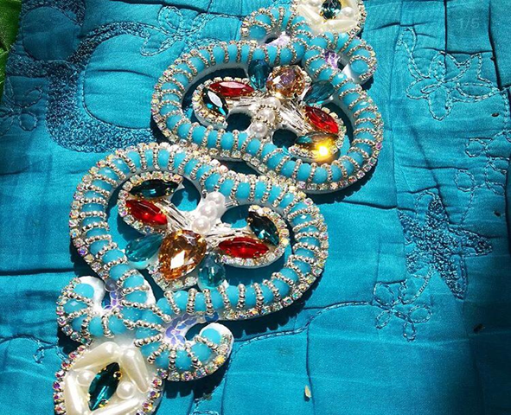

Slide 16
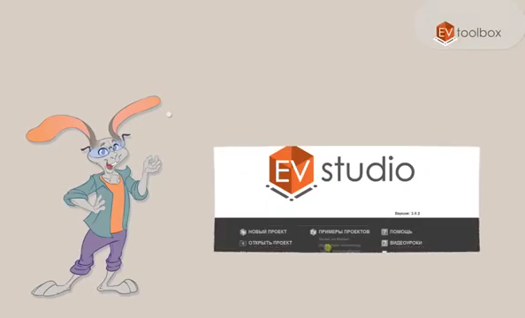

Slide 17
Значение Художественного труда во время дистанционного обучения
Художественный труд в дистанционном формате помогает в развитии познавательных способностей, занимаясь рукоделием, готовкой, бисероплетением, ампликациями и многим другим
тренируя психические процессы, чтобы усваивать учебный материал на уроке до 100%.
В 6-8 классах девочки занимаются усвоением культуры питания, правил этикета за столом, правил гигиены в культуре дома (влажная и сухая уборка помещений, дезинфекция) , что необходимо в данное время.
В 9-11 классах – занимаются готовкой, обучением быта, что немаловажно для будущих хранительниц очага.

Slide 18
Заключение
Находясь на дистанционном обучении школьники посредством трудового обучения, прибывая дома и делая монотонную деятельность смогли отвлечься от рутинного пространства интернета и занимались рукоделием, помогали родителям в домашних делах и повышали «иммунитет» домашнего очага.
Поэтому из всего следует, что здоровое поколение- залог будущего страны.

